Slide 1
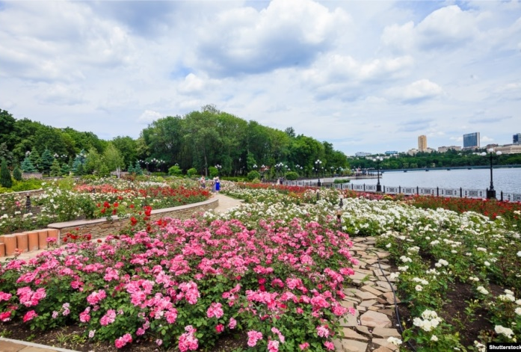
Встановлюю зв’язок дієслів з іменниками
Українська мова
3 клас. Розділ 6.
Дієслово
Урок 86

Slide 2

Налаштування на урок
Прочитайте дієслова. Виберіть дії, від яких відчуваєте задоволення
Слухаю
дивлюсь
розумію
чую
бачу
міркую
відповідаю
співпрацюю
виконую
творю
намагаюсь

Slide 3
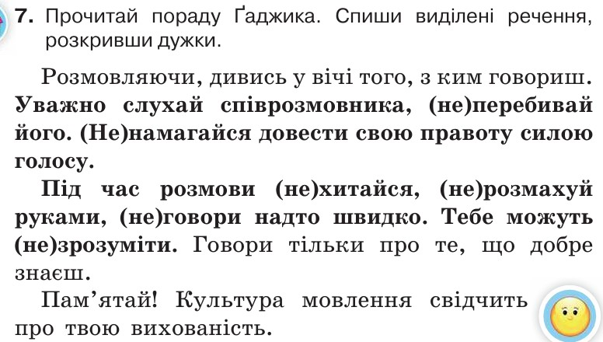

Перевірка домашнього завдання
Підручник.
Сторінка
116

Slide 4
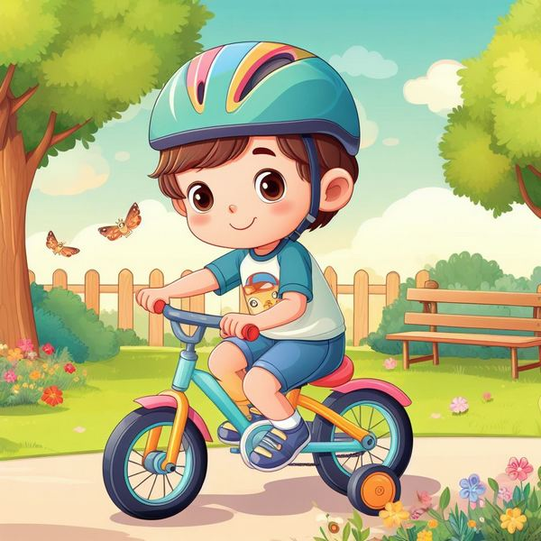
Вправа «Портрет дієслова»
Дієслово – це частина мови, що називає …
дію предмета
і відповідає на питання …
що робить? що роблять?
Дієслово зв'язане з …
іменником
Дієслова змінюються за …
часами
Розгляньте малюнок. Доберіть за ним дієслова. Змініть їх за часами. Наприклад:

Slide 5
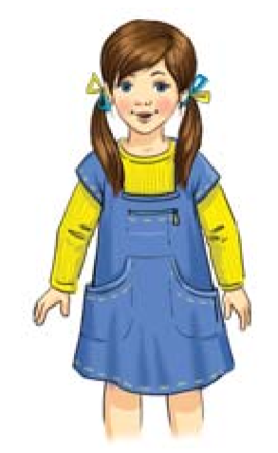
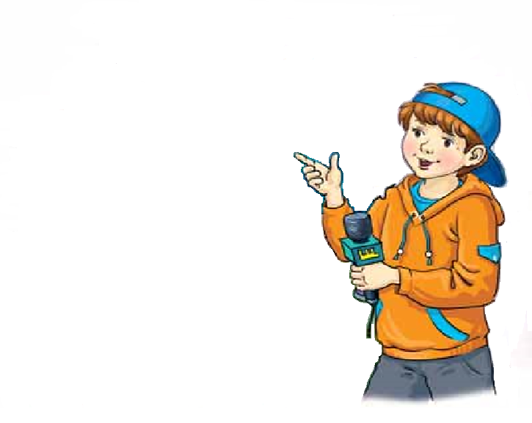
Гра «Допоможи друзям»
Щебетунчик має записати іменники, які зв'язані з дієсловами, які записала Читалочка, використовуючи слова з довідки.
Довідка: виставу, на велосипеді, кінофільм, з парашутом, на гойдалці.
Дивитися
стрибати
кататися
гойдатися
переглядати
виставу
з парашутом
на велосипеді
на гойдалці
кінофільм
Змініть дієслова за часами

Slide 6


Повідомлення теми уроку
Сьогодні на уроці ми будемо вчитися встановлювати зв’язок дієслів з іменниками.
Побуваємо у місті Донецьк, яке раніше називали містом троянд, та іншими пам'ятками міста.

Slide 7
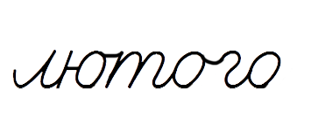







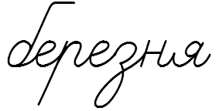

Хвилинка каліграфії

Slide 8
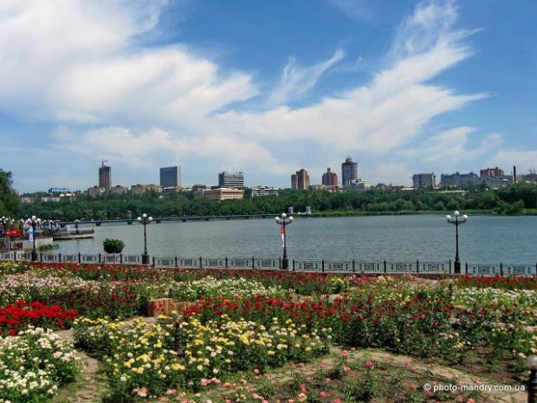
Прочитайте текст. Які факти з тексту були для вас невідомими?
Місто Донецьк стоїть на берегах річки Кальміус, яка несе свої води в Азовське море. Донецьк отримав ще одну назву — місто мільйона троянд. І справді, на кожного мешканця і мешканку тут раніше припадав один кущ цих красивих квітів.
Троянди легко переносять високу температуру. Відомо, що влітку температура повітря в Донецьку така, як у Каїрі — столиці Єгипту.
Визначте, з якими іменниками зв’язані виділені дієслова. Знайдіть їх за питаннями і запиши перші 4 пари.
місто
на берегах
Стоїть (що?) ………..; стоїть (де?) …………………; несе (що?) …….…; несе (куди?) ……………; отримав (що?) …………; переносять (що?) …………………… .
води
в море
назву
температуру
Підручник.
Сторінка
117

Slide 9
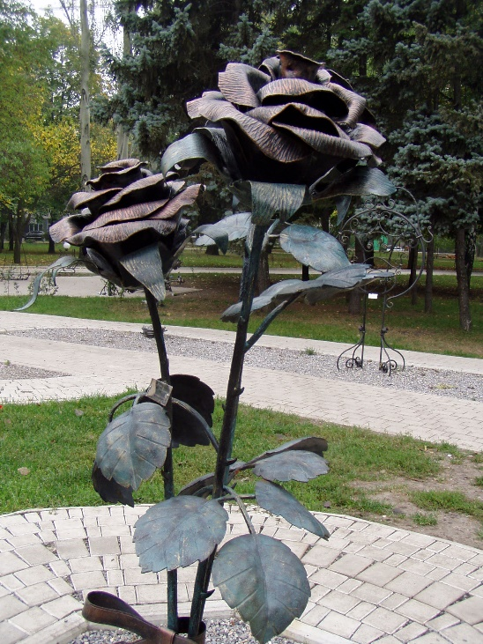
Прочитайте повідомлення про незвичайний парк
У Донецьку було закладено єдиний у Європі унікальний парк кованих фігур.
Найпочесніше місце тут займає розкішний букет троянд. Ще тут розмістили галерею «Знаки зодіаку». Красується викуваний з металу півник, гордо стоїть лелека, через доріжку перекинулась арка дружби.
У місті проходили фестивалі ковальської майстерності. Найкращі роботи залишалися в парку як подарунок місту.
Випишіть з тексту дієслова разом з іменниками, що зв’язані з ними.
Підручник.
Сторінка
117

Slide 10
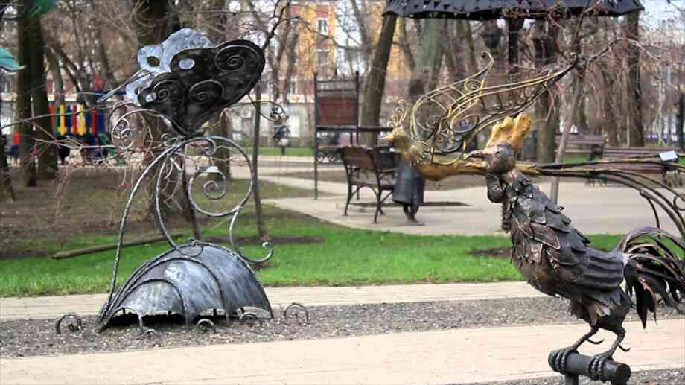
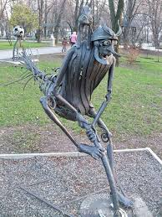
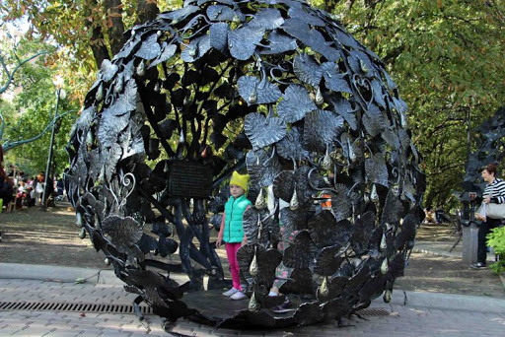
Запишіть дієслова разом з іменниками, що зв’язані з ними.
букет
галерею
Займає (що?) ………..; розмістили (що?) ……………..; красується (хто?) …….…….; стоїть (хто?) ……………; перекинулась (що?) ………; проходили (що?) ………………..; залишалися (в чому) …………… .
півник
лелека
арка
фестивалі
в парку
Підручник.
Сторінка
118

Slide 11
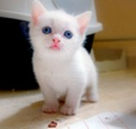

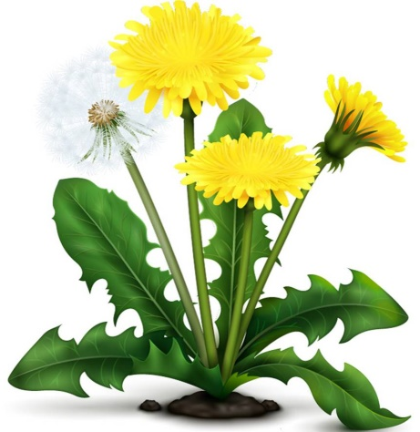
Відгадайте назву описаних предметів і запишіть
кошеня.
Лащиться, умивається, грається …
сонце.
2. Гріє, світить, сходить …
квітка.
3. Росте, розквітає, пахне …
Знайдіть серед записаних дієслів слова з префіксами. Позначте префікси.
Підручник.
Сторінка
118

Slide 12
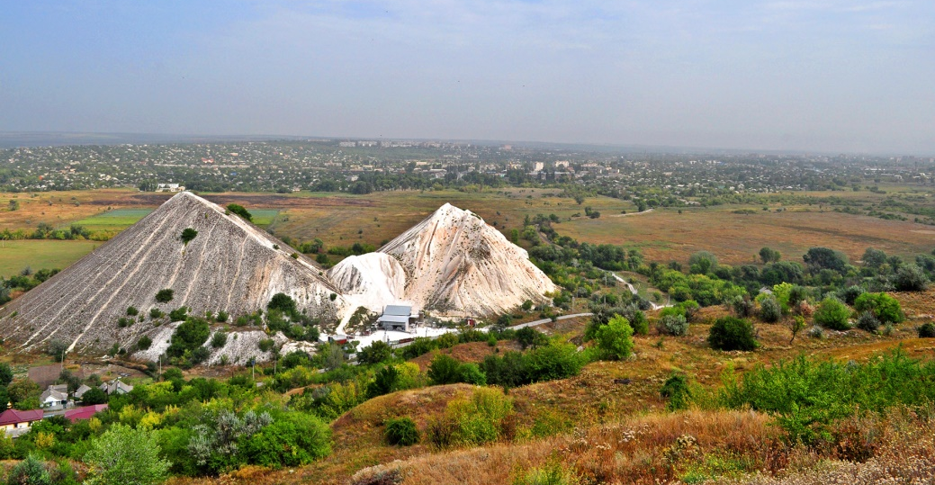
Прочитайте повідомлення
називають
На Донеччині є місто Слов’янськ. Його (називати) центром видобування солі. У місті (знаходитися) три лікувальні солоні озера.
А ще Слов’янськ (славитися) гончарними виробами. Їх (виготовляти) у маленьких майстернях і (продавати) по всій Україні.
знаходяться
славиться
виготовляють
продають
Спишіть його, поставивши дієслова, що в дужках, у теперішньому часі.
Підручник.
Сторінка
118

Slide 13
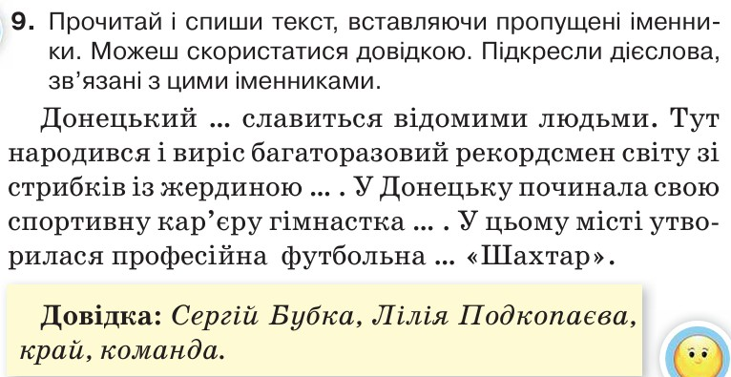
Пояснення домашнього завдання
Як пишемо частку НЕ з дієсловами?
Що називають і на які питання відповідають дієслова?
Як змінюються дієслова? Як визначити час дієслова?
Підручник.
Сторінка
118

Slide 14
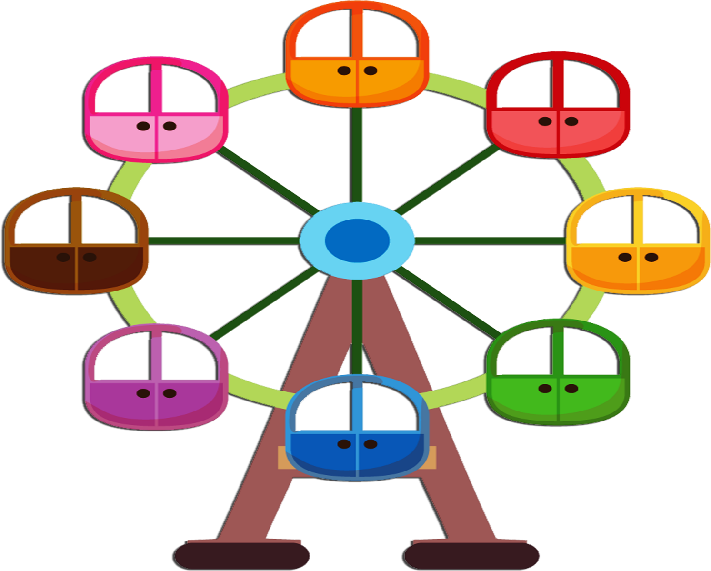
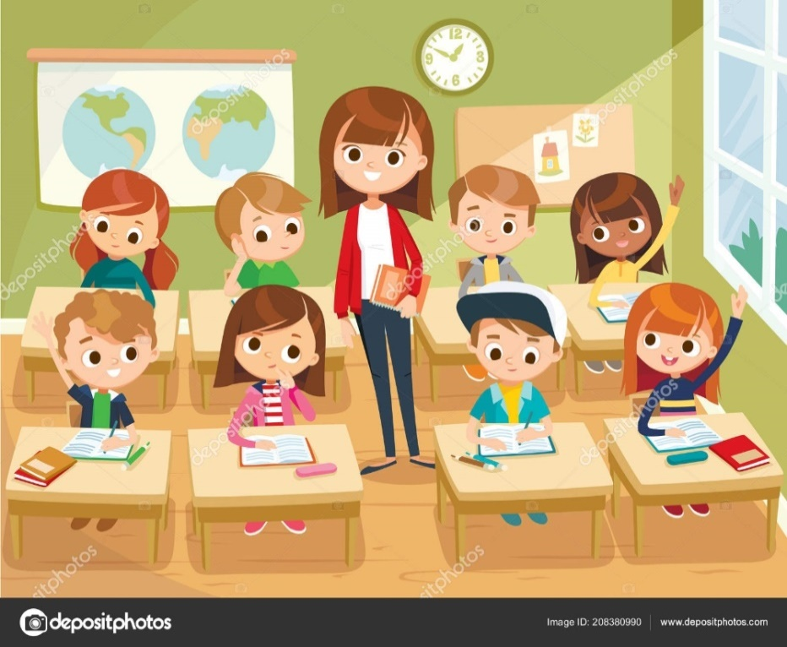
Рефлексія
Вправа «Колесо». Назвіть дієслова, що характеризують вашу діяльність на цьому уроці.
писав/ла
працював/ла
слухав/ла
добирав/ла
відповідав/ла
складав/ла
старав/лася
думав/ла

